Slide 1
REDE BRASILEIRA DE CERTIFICAÇÃO, PESQUISA E INOVAÇÃO – RBCIP
PLANO DE DESENVOLVIMENTO DO
TURISMO DA PESCA ESPORTIVA DE RONDÔNIA
AUDIÊNCIA PÚBLICA ALTA FLORESTA/RO

Slide 2
O Plano de Desenvolvimento do Turismo de Pesca Esportiva de Rondônia tem como finalidade estimular e atrair turistas regionais, nacionais e internacionais interessados em experiências de pesca em ambientes naturais, promovendo um turismo sustentável de “pesque-e-solte” preservando os recursos naturais para as gerações presentes e futuras. 07 (sete) municipios envolvidos: Cabixi, Pimenteiras do Oeste, Alto Alegre dos Parecis, Alta Floresta do Oeste, São Francisco do Guaporé, Costa Marques e Porto Velho
O Diagnóstico do Plano de Desenvolvimento do Turismo da Pesca Esportiva, corresponde a Etapa 2 do Plano de Desenvolvimento do Turismo da Pesca Esportiva, busca as melhores práticas sustentáveis para o desenvolvimento e crescimento do estado de Rondônia.
PLANO DE DESENVOLVIMENTO DO TURISMO DA PESCA ESPORTIVA DE RONDÔNIA

Slide 3
Ação | Ferramenta de ação | Responsável | Público beneficiário
1 - Organização do local e infraestrutura dos encontros nos municípios do estudo. | Contato com prefeituras e entidades. | RBCIP em parceria com o Grupo Gestor | Participantes dos workshops
2 - Mobilização das Pastas públicas das prefeituras e estado; Comunidade e setor comercial, instituições e Trade do Turismo de pesca esportiva de cada localidade. | Participação Social. | RBCIP em parceria com o Grupo Gestor de Rondônia. | Setor Público nas pastas do: Turismo, Cultura, Esporte, Desenvolvimento Econômico, Trabalho, Educação e Assistência Social; trade local; Pescadores esportivos, condutores de pesca, hospedarias, incluindo barcos hotel e flutuantes, comércio de pesca formal e informal, restaurantes, artesanato e gastronomia e agricultura familiar, Fecomércio, Sebrae, Universidades, etc
3 - Realização de Pesquisas para levantamento de dados. | Questionários estruturados incluindo sustentabilidade da atividade dentro da visão ambiental, da Pesca Esportiva e dos ods | Equipe RBCIP | Pescadores esportivos, condutores de pesca, turistas, hospedarias, comércio de pesca formal e informal, restaurantes, artesanato gastronomia, agricultura familiar. Secretarias de Meio Ambientes, Turismo, Planejamento e Desenvolvimento Econômico

Slide 4
Ação | Ferramenta de ação | Responsável | Público beneficiário
4 - Visitas e registros da infraestrutura pesqueira. | GPS e Drones | Equipe RBCIP | Municípios foco do trabalho.
5 - Levantamentos secundários: Documentos, legislações, dados econômicos, turísticos, dentre outros | Pesquisas em órgãos oficiais | Equipe RBCIP | Municípios foco do trabalho e Governo do Estado.
6 - Realização de Pesquisa externa | Pesquisa | Equipe RBCIP | Grupos oficiais de pesca esportiva.
7 – Elaboração e apresentação de diagnóstico dos municípios e um diagnóstico consolidado. | Resultados oriundos das metodologias aplicadas. | Equipe RBCIP | Equipe Gestora de Rondônia.

Slide 5
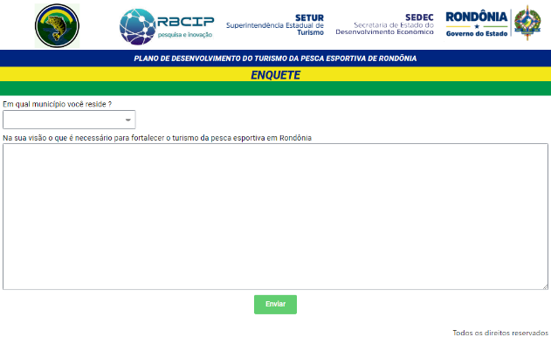
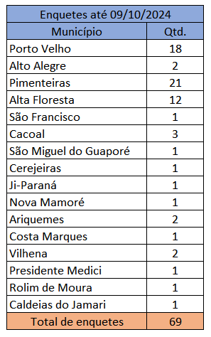
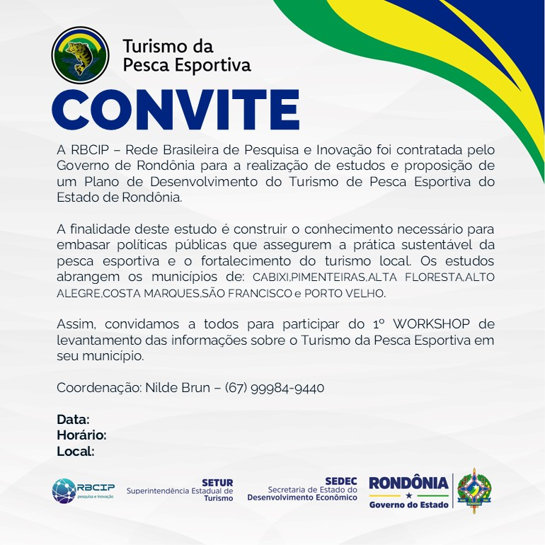
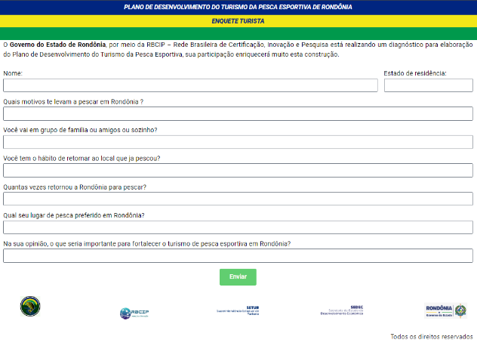
ENQUETES E ENDEREÇOS ELETRÔNICOS
https://enquete.portalpescaesportivarondonia.com/
Endereços eletrônicos
https://turista.portalpescaesportivarondonia.com/

Slide 6
Mundo
730 milhões pescadores recreativos e esportivos
US$ 190 bilhões/ano
USA
55 milhões pescadores recreativos e esportivos
US$ 51,2 bilhões/ano
Brasil
16 milhões pescadores recreativos e esportivos
270 mil empregos
R$ 17 bilhões/ano
120 milhões empregos
1,2 milhões empregos
¹, ²
³
⁴
¹Arlinghaus et al., 2009, ²FAO, 2012; ³Cicarrelli , 2006; ⁴ANEPE, 2017.

Slide 7
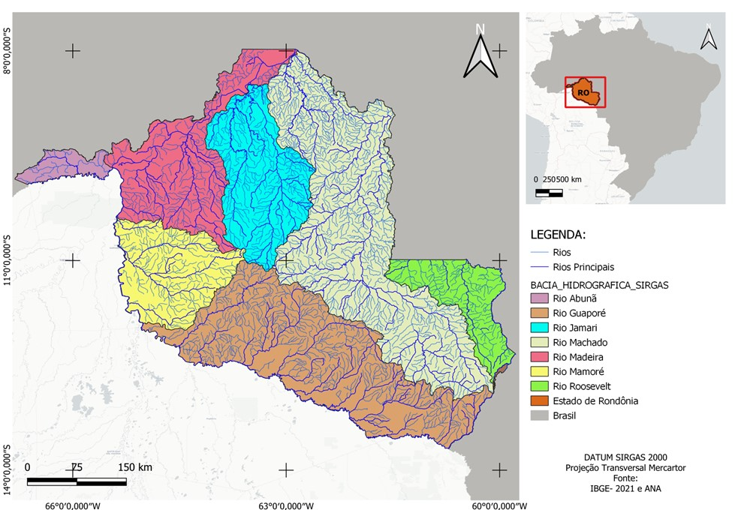
Pesca Esportiva no Estado de Rondônia
A Bacia Amazônica é a maior e mais diversa bacia de água doce do mundo, onde a Amazônia ocidental tem a maior área e diversidade de espécies de peixes.
A diversidade de espécies de peixes abrange 57 famílias, 525 gêneros e mais de 2.411 espécies. Destes, 111 gêneros (21%) e 1.089 espécies (45%) são endêmicos da Bacia Amazônica.
O Estado de Rondônia, localiza-se numa área de transição entre o bioma Cerrado e a Amazônia, apresentando áreas do bioma Pantanal, de planícies e serras. A pesca esportiva é uma atividade praticada em vários rios de Rondônia.
O estado tem os recursos hídricos formados pelos principais rios (bacias) como o Madeira, Guaporé, Mamoré, Abunã, Jamari, Machado e Roosevelt, que representam um grande potencial para a prática da pesca esportiva,
Mapa temático exibindo as principais Bacias Hidrográficas do Estado de Rondônia

Slide 8
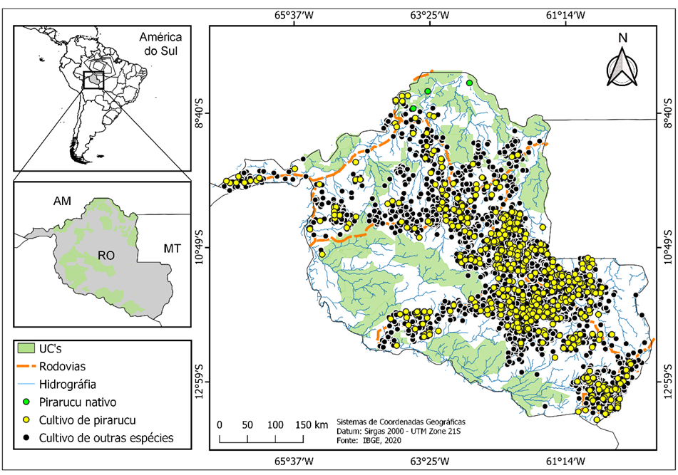
Pirarucus invasores nas bacias dos rios Guaporé e Mamoré e seus potenciais impactos sobre a pesca esportiva
Fugas de pirarucus das pisciculturas

Slide 9
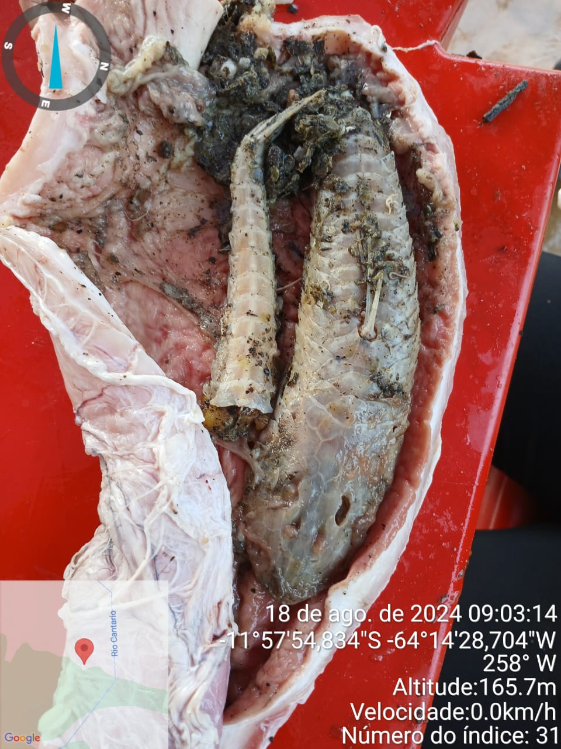
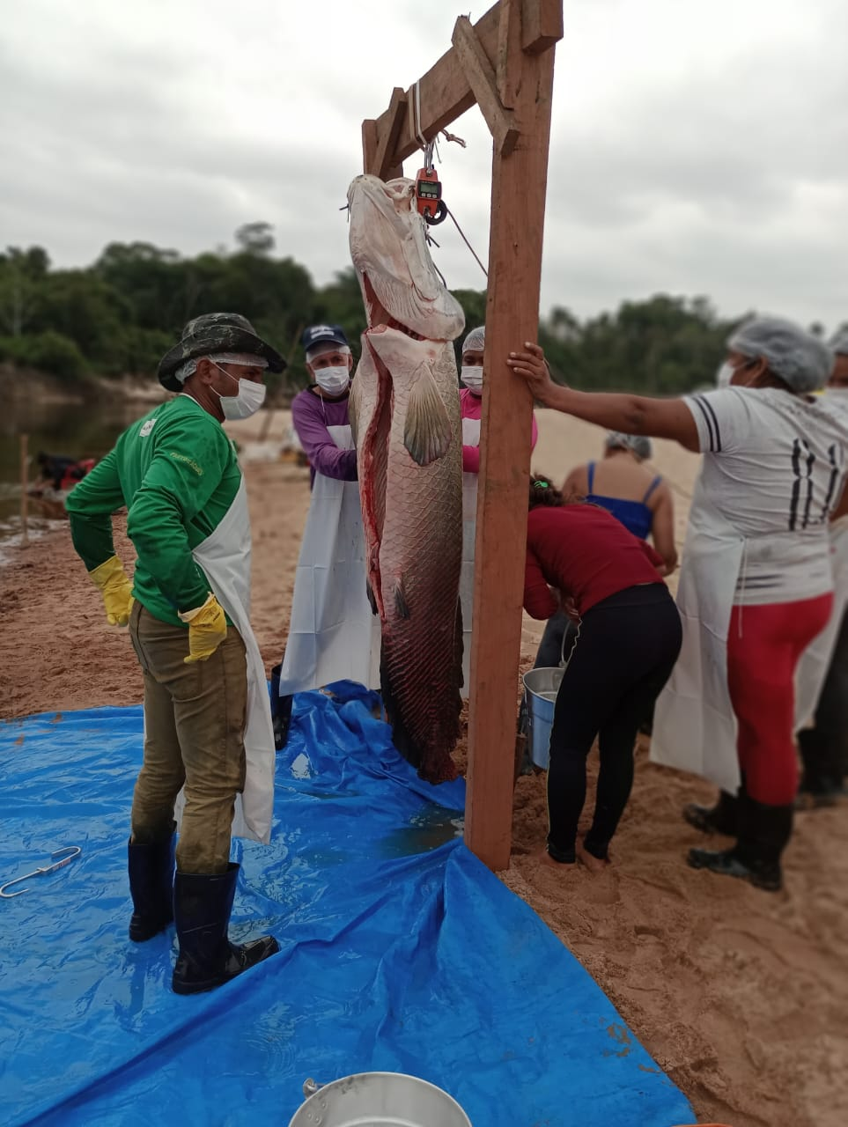
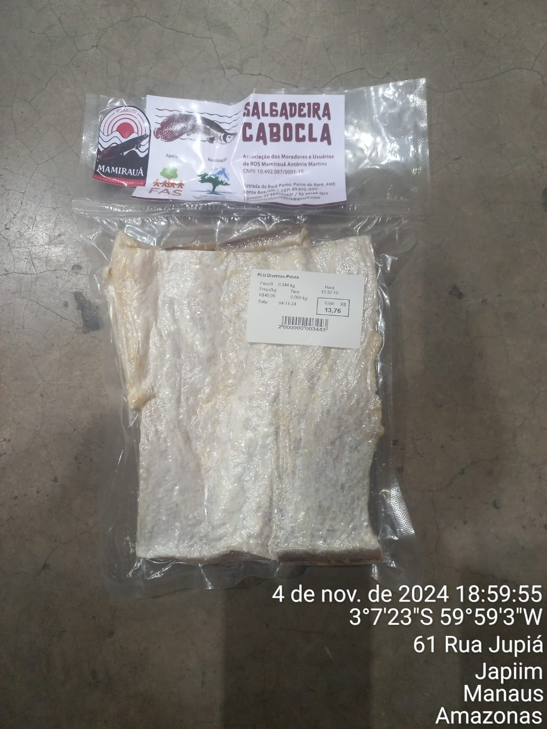
Pirarucus invasores nas bacias dos rios Guaporé e Mamoré e seus potenciais impactos sobre a pesca esportiva
Mitigação:
Fiscalização e monitoramento eficiente das pisciculturas com criação de pirarucu, evitando sua fuga para os rios;
Liberação da pesca esportiva, subsistência e comercial do pirarucu com cota de abate, em áreas afetadas com essa espécie;
Estimular a criação de associação piloto para comercialização do pirarucu nos municípios afetados com essa espécie.
Análise de conteúdo estomacal
Manejo do Pirarucu invasor
Cadeia Produtiva e comercial

Slide 10
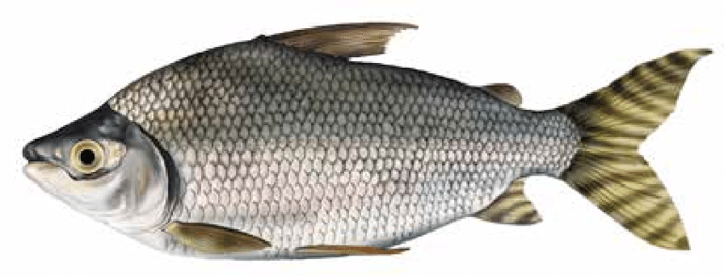
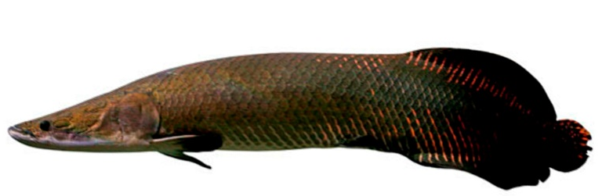
Introdução de Espécies Não Nativas e seus Impactos na bacia do rio Guaporé
Espécies invasoras tem causado preocupação.
1) O jaraqui-escama-grossa
2) O pirarucu
Impactos - Agora fazem parte dos estoques de peixes da região e ameaçam o equilíbrio da ictiofauna nativa.
Consomem matéria orgânica, incluindo ovas de outros peixes
Semaprochilodus insignis
Carnívoro voraz de grande porte (3m e 242Kg), ameaça predatória
Arapaima gigas
Ações Necessárias – Intensificar o monitoramento e controlar a população dos pirarucus invasores para preservar a biodiversidade de peixes local

Slide 11
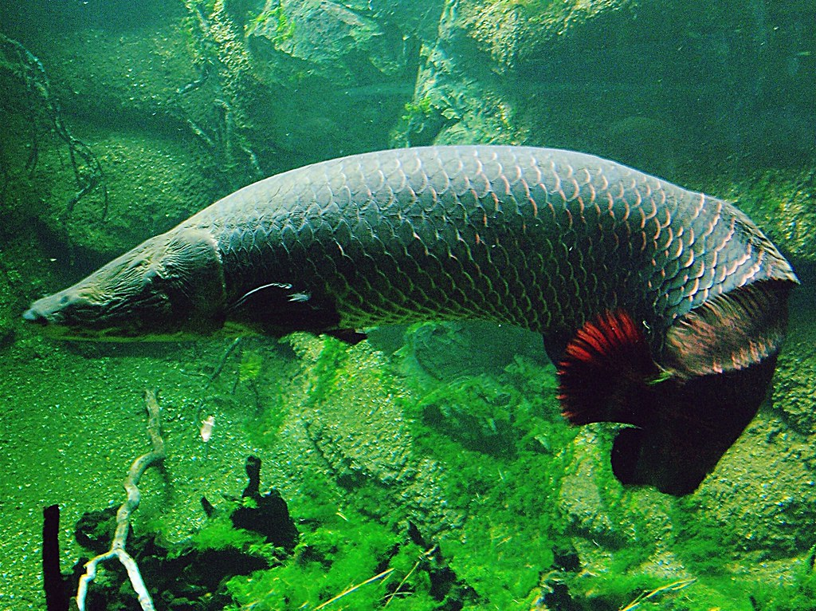
Observam-se a diminuição dos cardumes de peixes após a presença do pirarucu invasor na bacia do rio Guaporé.
Esta Foto de Autor Desconhecido está licenciado em CC BY-SA-NC

Slide 12
Pesca Esportiva no Estado de Rondônia
De acordo com estudos de (2024):
O crescente segmento turístico da pesca esportiva no estado, vem atraindo anualmente para a região pescadores esportivos nacionais e estrangeiros, a fim de realizar pescarias na Amazônia para capturar os grandes troféus, fator que tem aumentando muito a pressão sobre os estoques naturais de peixes.

Slide 13
Pesca Esportiva no Estado de Rondônia
Os órgãos gestores do estado e as comunidades envolvidas no turismo de pesca esportiva e pesca comercial necessitam de:
uma definição sobre os impactos ocasionados por cada um dos segmentos envolvidos nesse processo,
medidas de zoneamento exclusivas de áreas de pesca esportiva na bacia do rio Guaporé e Madeira e
futuramente a definição de cargas de exploração de pesca esportiva embarcada nos rios de Rondônia.

Slide 14
IMPACTO AMBIENTAL DA ATIVIDADE DA PESCA ESPORTIVA
A portaria IBAMA no 48/2007 estabelece a proibição da pesca durante o período de defeso no estado de Rondônia (entre 15/11 e 15/03), a maioria das infrações ao longo do período de estudo foi devido a este tipo de infração e pesca em locais proibidos. (Godim et al. 2023).
Agronegócio sem medidas de preservação e extração de madeira, extraindo mata virgem, incluindo as matas ciliares, assoreiam os rios, diminuindo a profundidade e a capacidade de recuperação de populações de peixes locais.
O manuseio dos peixes na atividade de pesque e solte. Tempo de exposição fora d’agua e cuidados na retirada do anzol

Slide 15
MODELOS DE PESCA ESPORTIVA SUSTENTÁVELNO MUNDO E BRASIL
Gestão Baseada em Ecossistemas - Países como: USA, Nova Zelândia
Avaliações contínuas para ajustar cotas de captura com base em dados atualizados.
Implementação de tecnologias para minimizar a captura de espécies não-alvo.
Proteção de Habitat
Identificação e proteção de áreas essenciais para o ciclo de vida das espécies marinhas.
Monitoramento Científico
Recuperação dos estoques
Aumento significativo das populações de peixes após períodos de declínio.
Redução de Captura Acidental
Este enfoque considera todo o ecossistema, não apenas espécies individuais. Com práticas como a proteção de habitats críticos, monitoramento científico contínuo e redução de captura acidental.

Slide 16
Modelos Europeus de Pesca Sustentável
Na Europa, países como Noruega, Grécia e Portugal
Pesquisa científica robusta-Legislação rigorosa-Proibição de descarte-Tecnologias avançadas de monitoramento
Pescaturismo integrado-Excursões guiadas educativas-Preservação de tradições pesqueiras-Diversificação de renda para pescadores
Portugal
Revitalização de comunidades pesqueiras-Áreas Marinhas Protegidas-Educação ambiental para turistas-Equilíbrio entre turismo e conservação
Noruega
Grécia
A Noruega se destaca com sua abordagem baseada em pesquisa científica robusta e legislação rigorosa. utiliza tecnologias avançadas para rastreamento e monitoramento.
Na Grécia e em Portugal, o pesca-turismo integra atividades turísticas às práticas de pesca tradicionais. participam de excursões guiadas, aprendendo sobre técnicas sustentáveis e a importância da conservação. Essas práticas têm resultado em benefícios econômicos para comunidades pesqueiras e maior conscientização ambiental

Slide 17
Iniciativas na América Latina - Argentina, Chile e Brasil
Gestão de pesca artesanal na Patagônia e Áreas Marinhas Protegida.
Modelo TURF – Direitos de Uso territorial de Pesca em Caleta Coliumo e Ilhas Juan Fernández.
Brasil
Pesca esportiva sustentável na RDS – Reserva de Desenvolvimento Sustentavel Uatumã, Amazônia.
Argentina
Resultados
Equilíbrio entre conservação e desenvolvimento econômico local.
Chile
Na Argentina, destaca-se a gestão de pesca artesanal sustentável na Patagônia e a implementação de Áreas Marinhas Protegidas como Namuncurá –Banco Burdwood. O Chile adota o modelo de Direitos de Uso Territorial de Pesca (TURF) em locais como Caleta, Coliumo e as Ilhas Juan Fernández.
No Brasil, iniciativas como a da Reserva de Desenvolvimento Sustentável Uatumã, na Amazônia, promovem a pesca esportiva "pesque e solte" como prática sustentável.

Slide 18
Modelos Asiáticos e do Pacífico – Japão e Austrália
Práticas que garantem a manutenção das populações de peixes.
Valorização das tradições pesqueiras locais.
Certificação MSC
Garantia de práticas sustentáveis reconhecidas internacionalmente.
Conservação de Estoques
Inovação Tecnológica
Uso de tecnologias avançadas para pesca seletiva e monitoramento.
Preservação Cultural
No Japão -integra o turismo à pesca sustentável, valorizando tradições pesqueiras e conservação dos estoques. Em áreas como Toba e as Ilhas Ogasawara, pescadores locais guiam turistas, proporcionando imersão nas técnicas tradicionais e práticas sustentáveis. Na Austrália a pesca sustentável voltada ao turismo segue padrões rigorosos, como os do Marine Stewardship Council (MSC) Conselho de Manejo Marinho Organização sem fins lucrativos que visa estabelecer padrões para a pesca sustentável, padrões do MSC são avaliadas por uma equipe de Órgãos de Avaliação de Conformidade.

Slide 19
Modelos na América Central e Caribe
iniciativas de pesca sustentável voltada ao turismo, especialmente em áreas de manguezais e recifes de coral
o pescaturismo é promovido como alternativa econômica em áreas como o Golfo de Nicoya, com foco em práticas de pesque e solte.
Panamá
utiliza Áreas Protegidas para controlar a sobrepesca e fomentar o turismo de pesca sustentável.
El Salvador
Costa Rica
Em El Salvador, projetos comunitários na Baía de Jiquilisco promove uma restauração de manguezais e a pesca artesanal sustentável.
Na Costa Rica, o pescaturismo é promovido como alternativa econômica em áreas como o Golfo de Nicoya, com foco em práticas pesque e solte. O Panamá utiliza Áreas Marinhas Protegidas para controlar a sobrepesca e fomentar o turismo de pesca sustentável. Essas iniciativas visam proteger habitats críticos, restaurar estoques pesqueiros e proporcionar benefícios econômicos às comunidades locais.

Slide 20
Desafios e Perspectivas Futuras
Regulamentação Eficaz - Implementação de políticas mais robustas para garantir a sustentabilidade a longo prazo das práticas de pesca.
Capacitação Local - Treinamento de pescadores, monitores de pesca e comunidades para atender às demandas do turismo sustentável.
Tecnologias Avançadas - Integração de drones e sensores aquáticos para melhorar o monitoramento, a fiscalização e a gestão dos recursos pesqueiros.
Educação Ambiental - Maior ênfase na conscientização de turistas e comunidades locais sobre a importância da pesca sustentável.

Slide 21
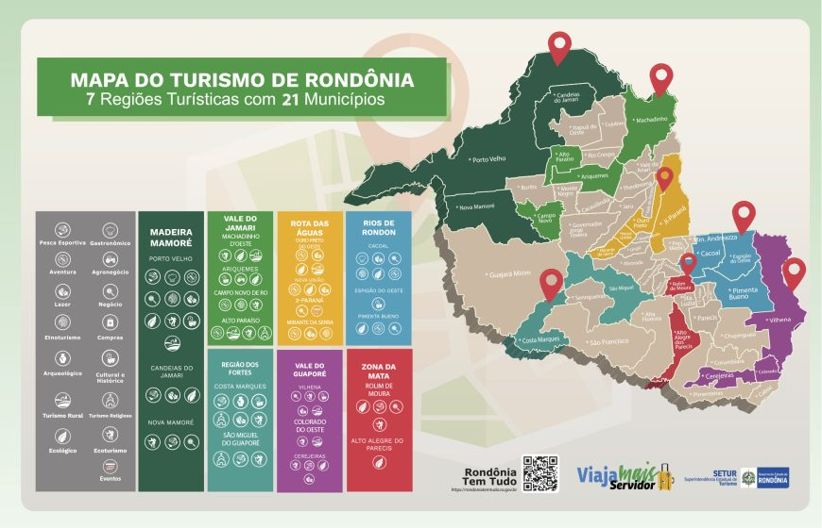
Programa de Regionalização e Mapa do Turismo Brasileiro
Em Rondônia, o Mapa de Regionalização foi instituído pela Portaria nº 57/2019/SETUR-CTUR, publicado no DOE nº 219 de 22/11/2019. Das sete regiões turísticas de Rondônia, apenas quatro municípios relevantes para este estudo estão incluídos: Porto Velho, Costa Marques, Pimenteiras do Oeste e Alto Alegre dos Parecis.
Polo Turístico Madeira Mamoré
Polo Turístico Região dos Fortes.
Polo Turístico Rios de Rondon.
Polo Turístico Rotas das Águas.
Polo Turístico Vale do Guaporé.
Polo Turístico Vale do Jamari.
Polo Turístico Zona da Mata
Costa Marques
Pimenteiras do Oeste
Alto Alegre dos Parecis
Porto Velho

Slide 22
PROGRAMA DE REGIONALIZAÇÃO E MAPA DO TURISMO BRASILEIRO
Categorização Turística do Município - Alta Floresta D'Oeste não faz parte do Programa de Regionalização do Turismo do Mapa do Turismo Brasileiro, ferramenta importante para orientar e promover o desenvolvimento turístico no Brasil. A categorização dos municípios no Mapa do Turismo Brasileiro é um instrumento elaborado pelo Ministério do Turismo (MTur) para identificar o desempenho da economia do setor nos municípios que constam no Mapa do Turismo Brasileiro 2024.

Slide 23
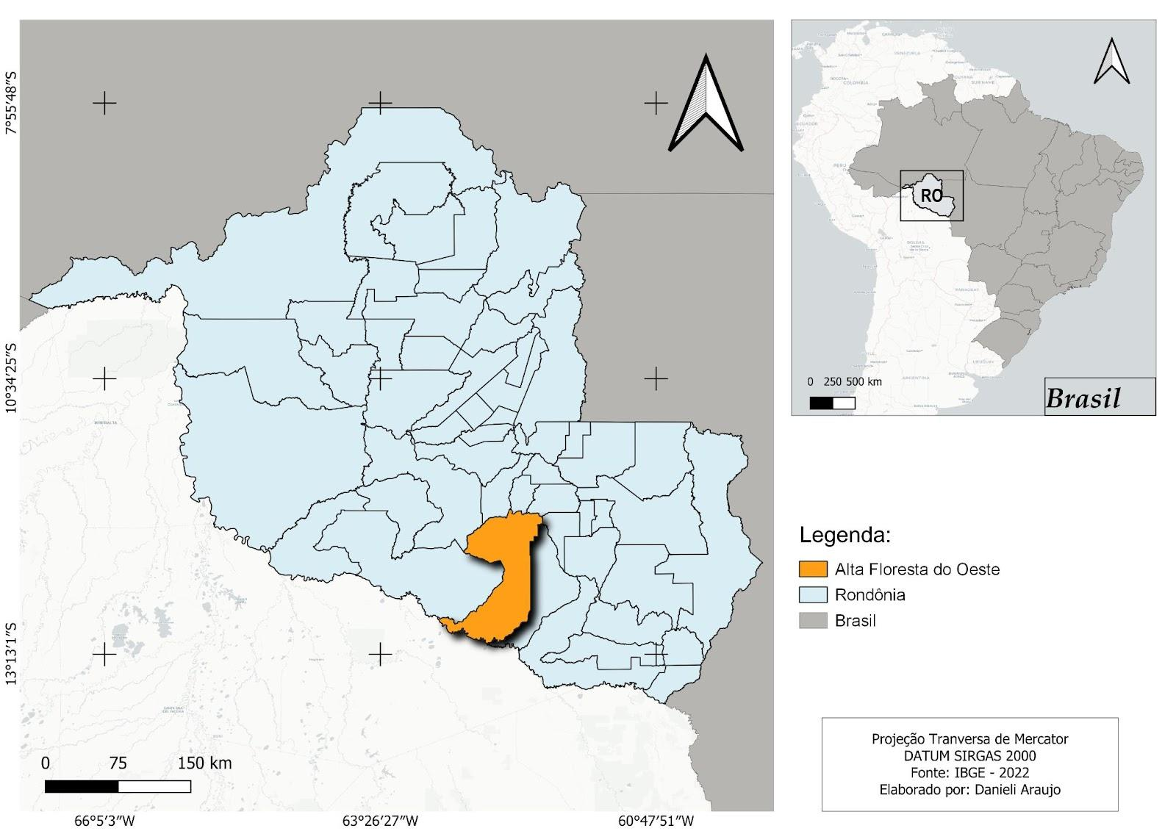

Slide 24
CARACTERIZAÇÃO DO MUNICÍPIO DE ALTA FLORESTA/RO
Informações socioeconômicas
Alta Floresta D'Oeste possui uma população de 22.494 habitantes distribuídos numa área territorial de 7.067.127 Km², com uma densidade demográfica de 3,04 hab/Km².
O Índice de Desenvolvimento Humano é de 0,641, abaixo da média do Estado (0,756). O PIB per capita de Alta Floresta D'Oeste é de R$32.619,88 mil por habitante (IBGE 2021), acima da média estadual de R$32.045,00.
A taxa de escolarização de 6 a 14 anos de idade é de 95,7%
segundo dados do IBGE (2022), os serviços públicos de abastecimento de água cobrem 55,43% da população do município, abaixo da média do estado de Rondônia (55,95%) e da média nacional (84,24%).

Slide 25
CARACTERIZAÇÃO DO MUNICÍPIO DE ALTA FLORESTA/RO
Informações socioeconômicas
O Município de Alta Floresta D'Oeste possui baixíssima cobertura por sistema convencional de esgotamento sanitário, de acordo com o IBGE (2010) 80,99% da população total fazem uso de fossas os demais despejam seus efluentes na rede geral ou em outros escoadouros da rede pluvial, como valas, rios e lagos.
Somente 59,51% da população de Alta Floresta D'Oeste é atendida com coleta porta-a-porta, realizada pelo serviço de limpeza pública. Os demais domicílios queimam ou enterram seus resíduos na propriedade.
Segundo dados de saneamento e infraestrutura do IBGE, aproximadamente 71,1% das vias públicas da área urbana de Alta Floresta d´Oeste são asfaltadas e possuem meio fio, acima da média do estado (20,7%) e do país (68,8%).

Slide 26
Atrativos e Infraestrutura Turística
Alta Floresta D'Oeste é conhecida por seus atrativos naturais. A atividade de pesca esportiva acontece em Porto Rolim. Para a pesca esportiva a cidade de Alta Floresta é ponto de pernoite e passagem para os turistas.
A infraestrutura de Porto Rolim é limitada devido à sua localização remota. O acesso é feito principalmente por estradas de terra e por via fluvial, o que restringe a chegada de bens e serviços à região. Porto Rolim é uma localidade mais rústica, as estruturas de apoio, como restaurantes, comércio local e abastecimentos simples para atender moradores e turistas, são bastante incipientes.
Para a pesca esportiva o destaque em Alta Floresta D'Oeste é para o distrito de Porto Rolim. A localidade de Rolim de Moura do Guaporé, fica a cerca de 180 Km a partir do município de Alta Floresta D’oeste - RO cujo acesso se faz por estrada e posteriormente de barco ate a localidade.

Slide 27
Atrativos e Infraestrutura Turística
Porto Rolim é um distrito de baixa densidade populacional, com comunidades ribeirinhas e agricultores compondo a maior parte da população local. A proximidade com o Rio Guaporé e a fronteira com a Bolívia influencia diretamente o modo de vida dos moradores, que, em sua maioria, vivem de atividades econômicas diretamente ligadas aos recursos naturais da região.
Inserida num contexto fluvial, a comunidade de Porto Rolim está localizada na Bacia Hidrográfica do Rio Mequéns, afluente do Rio Guaporé, no entorno do Parque Estadual de Corumbiara, divisa internacional com a República Boliviana.
O Distrito de Porto Rolim conta com algumas estruturas de pousadas, hotéis e flutuantes para atender turistas que buscam a atividade de natureza, principalmente voltadas para o turismo de pesca esportiva no Rio Guaporé, que é um dos principais atrativos da região. Trabalham com pacotes completos, all incluse, incluindo em muitas vezes, além da alimentação, barcos, iscas e piloteiros.
De acordo com dados do IBGE a população é de aproximadamente 800 habitantes, sua estrutura urbana situa-se na confluência entre os rios Mequéns e Guaporé.

Slide 28
CARACTERIZAÇÃO DO MUNICÍPIO DE ALTA FLORESTA D’OESTE
Desafios Ambientais - os desafios ambientais de Alta Floresta D'Oeste envolvem os desafios de muitas áreas da Amazônia e da região de Rondônia, relacionados, principalmente, à preservação dos recursos naturais e ao uso sustentável do território, entre os quais, destacam-se: o comprometimento da biodiversidade local e o desequilíbrio ecológico gerado pelo desmatamento; as queimadas que degradam os habitats naturais e reduzem a biodiversidade; a redução das espécies nativas geradas pela caça e a pesca predatória; a má gestão dos resíduos sólidos e a poluição dos recursos hídricos.

Slide 29
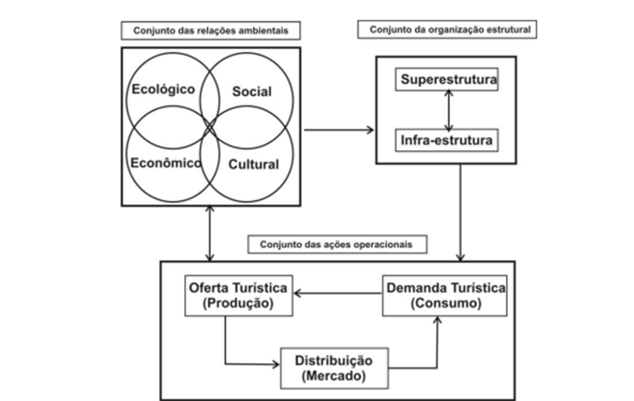
CARACTERIZAÇÃO DA PESCA ESPORTIVA EM CABIXI/RO Base Metodológica para caracterização do Turismo da Pesca Esportiva – Sistema de Turismo
Fonte: adaptação do modelo de Beni (2003), por Heros Augusto
Santos Lobo, disponível no artigo “Sistemas Socioambientais
Complexos: Contribuições Teóricas
Para o Estudo da Modelagem Sistêmica do Turismo”.

Slide 30
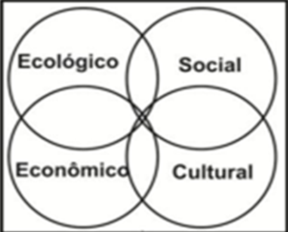
Base Metodológica para Caracterização do Turismo da Pesca Esportiva
1 – O conjunto de relações ambientais- relação entre o turismo e o meio ambiente – econômico, social, cultural e ecológico

Slide 31
2– O conjunto da organização estrutural -superestrutura, ou seja, as políticas e as diretrizes que regulam e desenvolvem a atividade turística e a tríplice infraestrutura: básica, turística e de apoio.

Slide 32
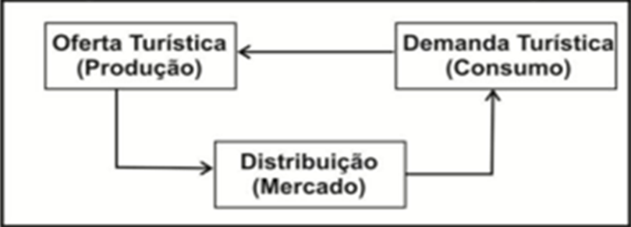
3 - O conjunto das ações operacionais - relação no mercado da Oferta e da Demanda turística e o Processo de Distribuição (mercado).

Slide 33
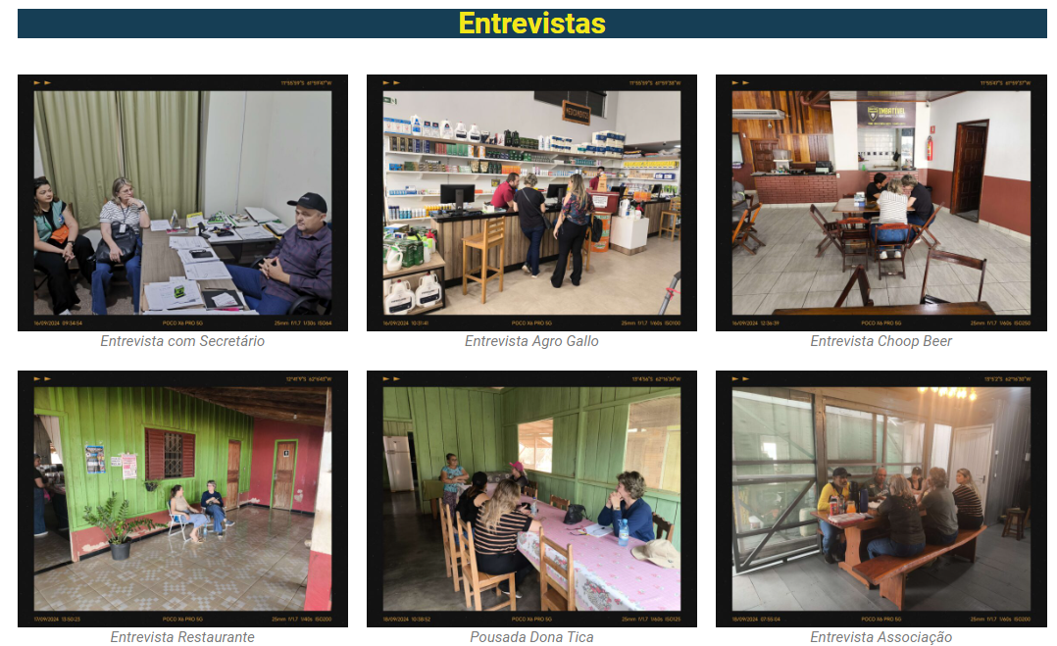
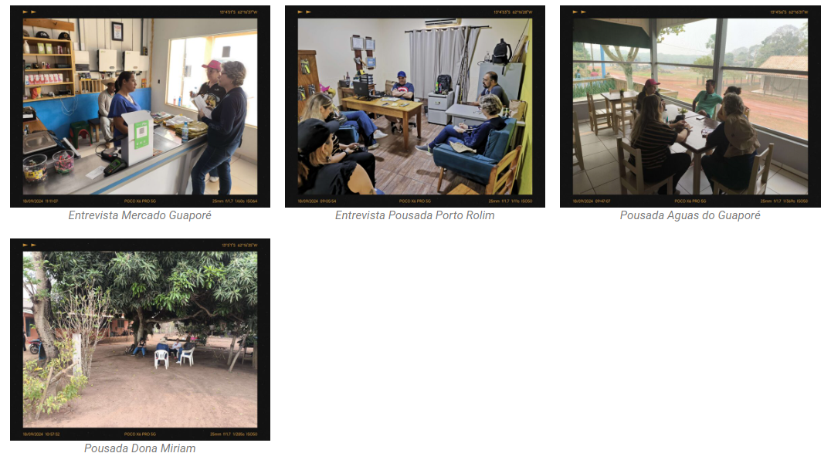

Slide 34
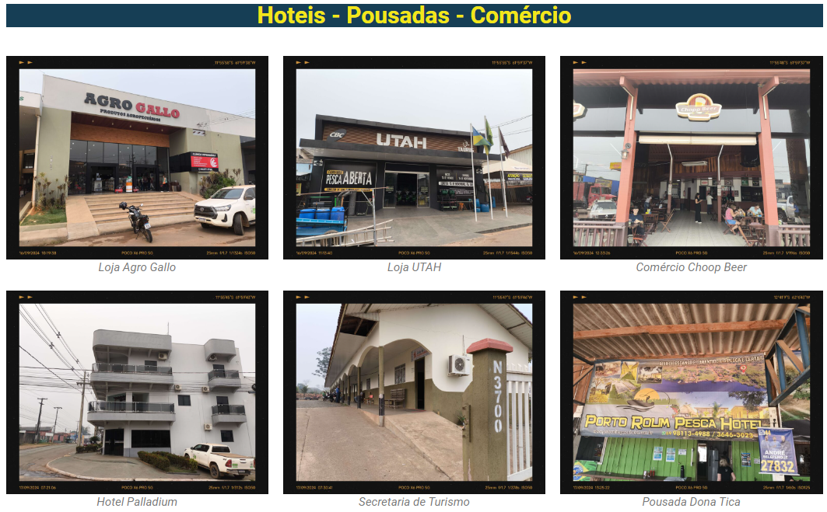
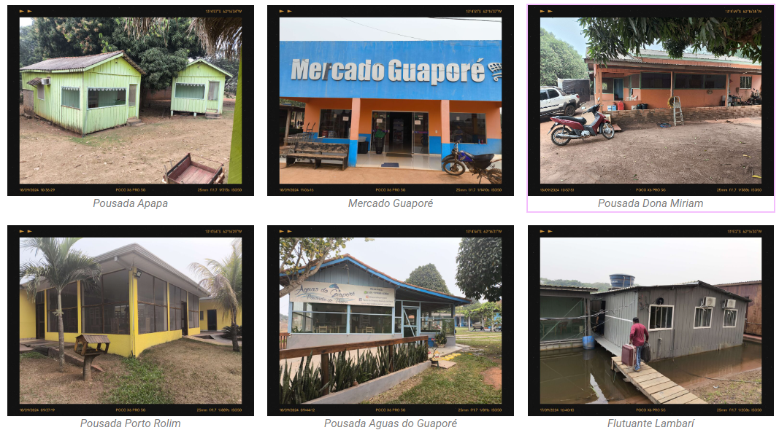

Slide 35
Foram entrevistados 5 (cinco) empreendimento entre hotéis, lojas de pesca e restaurante. A principal clientela são: moradores locais; turistas da região e turistas de fora do estado.
Nos últimos 12 meses, o desempenho dos negócios foi 50% regular; 12% bom e 25% ruim, sendo que os principais fatores que impactam os negócios foram as condições climáticas; a sazonalidade do turismo e as vias de acesso, infraestrutura de voos, principalmente.
ENTREVISTA COMERCIO LOCAL DA CIDADE DE ALTA FLORESTA

Slide 36
ENTREVISTAS EM PORTO ROLIM
Foram entrevistados 07 (sete) empreendimentos em Porto Rolim. A rede hoteleira, totaliza 27 unidades habitacionais e 120 leitos. Destes 5 (cinco) oferecem hospedagem com diária completa e somente um serve como pernoite.
66,7% oferecem pacotes aos turistas conforme a solicitação destes, pode envolver desde locação de vans para transporte, até barcos e guiamento completo.
No comercio local no último ano o desempenho dos negócios foi ruim devido às dificuldades de acesso e infraestrutura para chegar na localidade, devido a distância de 180 km da Alta Floresta, e ainda tendo que pegar embarcação para chegar a Porto Rolim, os produtos ficam com preço bastante elevado, inibindo as vendas ou fazendo com que os moradores que detém maior condição, comprem em outras localidades..

Slide 37
Visão de futuro
Alta Floresta/Porto Rolim ser reconhecida como: Local para se investir no segmento da pesca esportiva.

Slide 38
Entraves para o desenvolvimento do turismo da pesca esportiva e gestão dos recursos pesqueiros
Falta de estrada de acesso a Porto Rolim; Pesca Predatória; falta de fiscalização.
Diminuição na quantidade de peixes; acampamentos na beira do rio; lixo nas margens dos rios;
Falta de voos e o comportamento dos bolivianos no rio usando malha
Falta de voos, antes muitos turistas de PR e ES, agora de MT E MS pois vem de carro;
Falta divulgação da pesca esportiva em Rondônia; placas de sinalização e conservação precária das estradas

Slide 39
1 - Em relação ao conjunto de relações ambientais - mostra a relação entre o turismo e o meio ambiente – econômico, social, cultural e ecológico –no qual se cria, se insere, influência e por ele é influenciado.
PONTOS FORTES
Parque natural – produto ecológico.
PIB do agronegócio é muito bom.
Assistência forte na agricultura familiar.
Assistência ao agronegócio – estão estruturando em P. Rolim para fornecimento de produtos.
Biodiversidade de espécies, em grande quantidade.
Proteção das tartarugas, com legislação.
Berçário Mequéns (rio).
Cidade limpa e organizada.
Diversidade cultural - Quilombolas e indígenas.
Rios Guaporé e os rios Branco e rio Mequéns são berçário

Slide 40
PONTOS FRACOS
PORTO ROLIM - Área de litígio distante de resolver, as terras e casas não são regularizadas. Esta situação provoca insegurança e inibe a atração de investidores, por não terem certeza do que vai acontecer. Área requerida pelos quilombolas e indígenas. Conflitos internos étnico racial.
Pesca predatória.
Falta incentivo para a cultura local.
Alto custo para os moradores – translado, alimentação, hospedagem.
Falta projeto de incentivo para pescadores.
Faltam incentivos para os pescadores consumirem no comércio local.
Os turistas não compram na cidade, trazem tudo de fora.
Alta floresta é cidade de pernoite.
Muitas casas de veraneio que também não consomem o comércio local.
Acampamento ao longo dos rios sem quaisquer controles e infraestrutura – deixam rastro de lixo e queimadas.
Ausência de controle de entrada de quem vai para Porto Rolim e para qual atrativo irá se instalar.
Ausência de fiscalização – SEDAM – ICMBIO – Militar – pouco efetivo nos órgãos.
Ausência de consciência sustentável da comunidade e pescadores locais e piloteiros.

Slide 41
PONTOS FRACOS
Porto Rolim – comércio muito desabastecido. Produto muito caro, devido o transporte
Presença assídua dos bolivianos nos rios praticando a pesca com rede e malha.
Porto rolim. População local sem muito interesse em empreender e melhorar financeiramente.
Porto Rolim – não pode ter nenhum investimento no local por conta da ação judicial – totalmente sem melhorias.
Distância de alta floresta de Porto Rolim – Cerca de 180 km de estrada de chão até o aterro e depois o trajeto é de barco com tempos variados. Estrada cascalhada pela prefeitura, mas requer mais manutenção, é trânsito também de transporte de cargas vivas e outras.
Alta floresta não se beneficia do turismo em porto rolim.
A Fiscalização aborda os turistas de forma constrangedora em função de ser rota de drogas. Acontece em todos os municípios da fronteira.
Falta de incentivo para os locais para profissionalização como guias de turismo/piloteiros, até no trato com os turistas.

Slide 42
OPORTUNIDADES
Setor público interessado no desenvolvimento do turismo.Plano municipal de turismo em elaboração. Investimentos acessíveis para empreendimentos sustentáveis. O turismo atrairá novos investimentos e melhor qualidade de vida para as pessoas.
AMEAÇAS
Questões climáticas/ impacto ambiental/ desequilíbrio do ecossistema prevalecendo espécies predatórias, interferindo na diversidade das espécies.
Processo judicial – a insegurança afasta investidores que preferem investir na Bolívia pelas facilidades encontradas, inclusive na legislação ambiental. Devido à incerteza quanto ao futuro, os locais não investem em estrutura – conforto/ gastronomia/ beleza arquitetônica nem no potencial econômico da exploração do turismo.
Ausência de fiscalização na Bolívia. Porto Rolim – área de sítio arqueológico, não se pode fazer nada.

Slide 43
2 - Em relação ao conjunto da organização estrutural - mostra a superestrutura, ou seja, as políticas e as diretrizes que visam regular e desenvolver a atividade turística, sempre em harmonia com o conjunto das relações ambientais e a tríplice infraestrutura: básica, turística e de apoio, necessárias aos turistas e, especialmente, e aos moradores da localidade onde o turismo é foco de implementação.
PONTES FORTES
Acesso fluvial à Porto Rolim
AMEAÇAS
Tráfego de embarcações na área/região do berçário – rio mequéns.
Falta de segurança – o acesso à Bolívia é livre. Tráfico de drogas – rota de drogas

Slide 44
PONTOS FRACOS
Dificuldade em transporte, estradas ruins principalmente nas chuvas.
Falta de divulgação e sinalização.
Infraestrutura de apoio precária – falta corpo de bombeiros, postos de fiscalização.
Não tem CAT – Centro de atendimento ao turista.
Ausência de cursos de capacitação específicos como: hotelaria, tradutor, guia, etc.
Ausência de calendário cultural; guia turístico e roteiro turístico.
Ausência de artesanato.
Acesso para porto rolim por alto alegre, o que deixa ainda menos recursos na cidade.
Ausência de regulamentação de áreas de camping.
Porto Rolim – acesso somente por via Fluvial.
Ausência de promoção da região, como local de pesca esportiva.

Slide 45
3 - Em relação ao conjunto das ações operacionais - mostra a relação no mercado da oferta e da demanda turística e o processo de distribuição. A organização da oferta por meio da formatação de produtos turísticos é estratégia para o desenvolvimento dos destinos e das regiões onde estão inseridas.
PONTOS FRACOS
Ausência da cadeia do turismo – sem empresa de locação, agência, CAT – Centro de Atendimento ao Turista, receptivos e produtos não formatados - Inexistência de roteiro turístico.
Ausência de promoção turística.
Ausência de monitoramento do turismo da pesca esportiva - dificultando a implantação de políticas públicas para o turismo da pesca esportiva.
Os empreendimentos fazem a sua própria comercialização dos espaços e serviços oferecidos.

Slide 46
PRINCIPAIS SOLICITAÇÕES
Mais eventos de pesca esportiva;
Mais fiscalização, parar com a pesca predatória, retirar o pirarucu dos rios.
Criar projetos de pesca para os lagos da região;
Fortalecer o acesso de turista por Alta Floresta. Alto Alegre dos Parecis tem também uma entrada para o acesso a Porto Rolim, e muitos turistas utilizam este acesso sem passar em Alta Floresta D'Oeste, deixando assim, de adquirir produtos e consumir o comércio local.
Reforço da fiscalização, melhoria na legislação deixando livre as matrizes acima de 80 cm; contra a cota zero, deve ter cota mínima de transporte. No mercado brasileiro só 20% é pesca esportiva. A loja de pesca vive da pesca.
Maior informação sobre a pesca esportiva e preservação dos rios

Slide 47
Tirar os barcos do rio mequéns;
Associação ativa; fiscalização nos rios e posto de fiscalização.
Ajuste na lei da pesca esportiva; fechamento da pesca; sinalização; campeonatos fora da temporada;
Educação junto aos piloteiros, especializando a profissão como condutores de pesca;
Divulgação do local pelo governo; plataforma de acesso para os barcos; .
Fechar a pesca é só liberar para a captura do pirarucu;
Acesso por estrada para porto rolim com pequeno trecho embarcação – há opiniões contraditórias;
Melhorar a infraestrutura do porto do aterro e de Porto Rolim;
Acabar com os acampamentos.

Slide 48
Melhoria na infraestrutura de acesso;
Maior divulgação de Porto Rolim;
Construção de estrada, facilitando o custo das mercadorias;
Regularização das terras
Proibição da pesca no rio Mequéns.

Slide 49
Estudos para escola em tempo integral – inserir na grade/políticas sobre a pesca esportiva.
Trabalhar na inclusão de indígenas e quilombolas e demais moradores proporcionando melhorias para eles com o desenvolvimento do turismo da pesca esportiva.
Inserir eventos fora da temporada.
Construir uma ponte sobre o rio Mequéns, considerando que é um berçário.
Resolver os conflitos étnicos.
Ter mais atrativos e empreendimentos para a pesca esportiva.
Divulgação de Porto Rolim, como cenário de pesca esportiva.

Slide 50
Realizar estudo arqueológico na região.
Incentivar a vinda de turistas, fortalecer o comércio local, para que o consumo aconteça na cidade.
Associação local regulamentada e operante;
Segurança e fiscalização – Porto Rolim é uma área de fronteira com distância de 15 minutos da Bolívia. É preciso policiamento. Os Bolivianos estão vindo pelos rios.
Criação do distrito e regularização das casas e empreendimentos para atrair investimentos e melhorias.
Fortalecer a festa/romaria – Círio de Nazaré entre pimenteiras e Porto Rolim
Melhorar o suporte de atendimento local.

Slide 51
ENQUETE
28%
13%
12%
7%
51

Slide 52
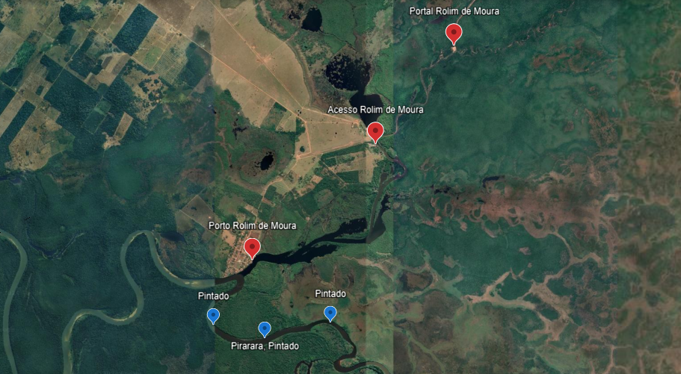
PONTOS DE GEOREFERRENCIAMENTO DE PEIXES

Slide 53
CONCLUSÃO
Governança local não existe uma governança turística envolvendo os stakeholders na definição de prioridades, estratégias e compartilhamento de responsabilidades, com políticas equilibradas de desenvolvimento econômico com a preservação dos recursos naturais, culturais e históricos, garantindo que o turismo seja viável a longo prazo.
Políticas públicas de desenvolvimento do turismo da pesca esportiva devem ser instaladas no estado de Rondônia com capilaridade para atender aos anseios e particularidade de cada município,
como: estudos do Pirarucu; qualificação em culinária, capacitação em atendimento ao turista, manuseio do peixe da pesca esportiva, dentre outros.
.
Oferta turística centrada na localidade de Porto Rolim. distante 180 km da cidade por estrada que necessita continuamente de manutenção, além de um trecho ser somente por via fluvial, sobre o rio Mequéns que é um berçário. A ausência de regularização das terras e a ação judicial em andamento inibem investimentos locais e impedem a atração de novos investidores para a localidade.
1
2
3

Slide 54
4
5
6
Demanda turística - Não existe nenhum estudo, nem pesquisa, nem controle sobre a quantidade de turistas que visitam o município de Alta Floresta D'Oeste com destino a Porto Rolim, nem qual é o perfil deste público, nem o seu grau de consciência. Muitos acampam na beira do rio, deixando apenas rastro de sua passagem mensuradas através da quantidade de lixo recolhido pelos voluntários locais, uma vez por ano.
Integração intersetorial é Fundamental a articulação entre diferentes setores da economia, como transporte, cultura, meio ambiente, infraestrutura e segurança. Cada setor desempenha um papel no sucesso do turismo e deve estar alinhado com as metas turísticas da região. O artesanato, a cultura, a participação da agricultura familiar, dentre outros, encontram-se fora do processo.
A grande oferta está no rio Guaporé, oferta esta, que pode entrar em risco por falta de legislação adequada, fiscalização sistemática e consciência predatória dos moradores e turistas que usam este recurso para as mais diversas finalidades.

Slide 55
7
8
9
O pilar da educação e capacitação é crucial para a implantação de uma governança eficiente. Capacitar os gestores públicos, empresários e trabalhadores do setor turístico para atuar de forma qualificada é essencial para alcançar resultados consistentes e sustentáveis. Esta ação também é incipiente no município Alta Floresta D'Oeste.
A Cadeia do turismo não existe.
O sistema de turismo está fragilizado nas relações ambientais; na superestrutura e infraestrutura e no mercado.
Não há atração de visitantes por meio de campanhas de marketing e promoção do destino. Isso envolve a criação de uma identidade turística e a comunicação eficaz dos atrativos da região para o público-alvo, fornecendo ao turista, informações seguras, atualizadas e completas, agregando inovação tecnológica e de mídias, sobre atrativos turísticos, eventos, infraestrutura, serviços, acessos e história da região ou município, com a recomendação de programas e atividades adequados ao perfil do turista

Slide 56
PLANO DE DESENVOLVIMENTO DO TURISMO DA PESCA ESPORTIVA DE RONDÔNIA
DIRETORIA EXECUTIVA - DIRETOR-PRESIDENTE
Eduardo Amadeu Dutra Moresi
DIRETORA JURÍDICA
Aline Mirelle Marcon Fiche
DIRETOR ADMINISTRATIVO E FINANCEIRO
Arthur Mesquita Camargo
DIRETORA NACIONAL DE PROJETOS
Nilde Clara de Souza Benites Brun
COORDENAÇÃO GERAL
Marcelo Estrêla Fiche
COORDENAÇÃO DO PROJETO
Nilde Clara de S. Benites Brun
EQUIPE TÉCNICA DO PROJETO
Aline Mirelle Marcon
Arthur Mesquita Camargo
Carlos Alexandre Ruy da Silva
Catiana Sabadin Zamarrenho
Katia Silene de Oliveira Maia
Marcelo Estrêla Fiche
Maria Auxiliadora M. C. Rosa
Normann Kalmus
Nilde Clara de S. Benites Brun
Raniere Garcez Costa Sousa
Robson Oliveira de Souza
Wladimir Costa Paradas
ENDEREÇO
SCLN 412 Bloco D Lote 08 Sala 205, Asa Norte, Brasília/DF - CEP: 70867-540 contato@rbcip.org
56

Slide 57
PLANO DE DESENVOLVIMENTO DO TURISMO DA PESCA ESPORTIVA DE RONDÔNIA
OBRIGADA!
57

